Slide 1
HỆ QUẢN TRỊ CƠ SỞ DỮ LIỆU
PHỤC HỒI CƠ SỞ DỮ LIỆU
RESTORE DATABASE
NHÓM 7
Nhóm trưởng : La Hoàn Tuyên
Thành viên :
Đỗ Nhật Hoàng
Lê Minh Sang
Văn Trọng Dương

Slide 2
THỰC HÀNH TRÍ TUỆ NHÂN TẠO
VIẾT CHƯƠNG TRÌNH PHÂN NHÓM KHÁCH HÀNG THEO HÀNH VI MUA SẮM
NỘI DUNG
CÁC THÀNH VIÊN NHÓM 7
Đỗ Nhật Hoàng
La Hoàn Tuyên
GVHD: ThS. NGUYỄN THỊ THÙY TRANG

Slide 3




HỆ QUẢN TRỊ CƠ SỞ DỮ LIỆU
NỘI DUNG
KHÁI NIỆM
Khôi phục là quá trình dùng file sao lưu để phục hồi cơ sở dữ liệu.
Full Restore: Khôi phục toàn bộ cơ sở dữ liệu về thời điểm sao lưu.
Khôi phục theo thời điểm: Sử dụng bản sao lưu nhật ký giao dịch để khôi phục cơ sở dữ liệu về một thời điểm cụ thể, giúp khôi phục trước khi xảy ra mất dữ liệu.
GIỚI THIỆU KMEANS VÀ RFM
THUẬT TOÁN
ỨNG DỤNG VÀ DEMO
MÔ HÌNH PHỤC HỒI
NHÓM 7

Slide 4
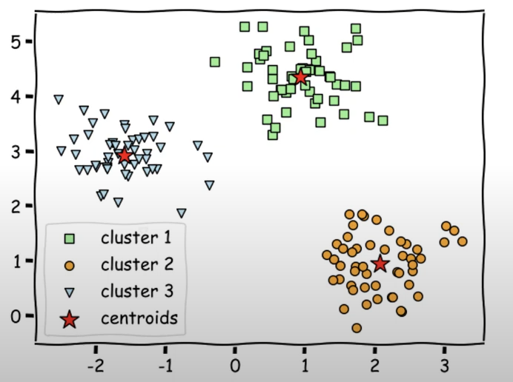
Phân cụm K-means là một thuật toán “học không giám sát” được sử dụng để phân cụm dữ liệu, nhóm các điểm dữ liệu không được gắn nhãn thành các nhóm hoặc cụm.
Khi gặp sự cố như mất dữ liệu, tấn công mạng, hoặc hỏng cơ sở dữ liệu, việc khôi phục từ bản sao lưu giúp lấy lại dữ liệu bị mất.
Di chuyển cơ sở dữ liệu: Sao lưu và khôi phục cơ sở dữ liệu từ máy chủ cũ sang máy chủ mới để quá trình di chuyển an toàn, dễ dàng.
Khôi phục theo thời điểm: Sử dụng nhật ký giao dịch để khôi phục cơ sở dữ liệu về một thời điểm cụ thể, đặc biệt hữu ích khi cần đưa hệ thống về trạng thái trước sự cố.
KHÁI NIỆM
Ý NGHĨA

Slide 5
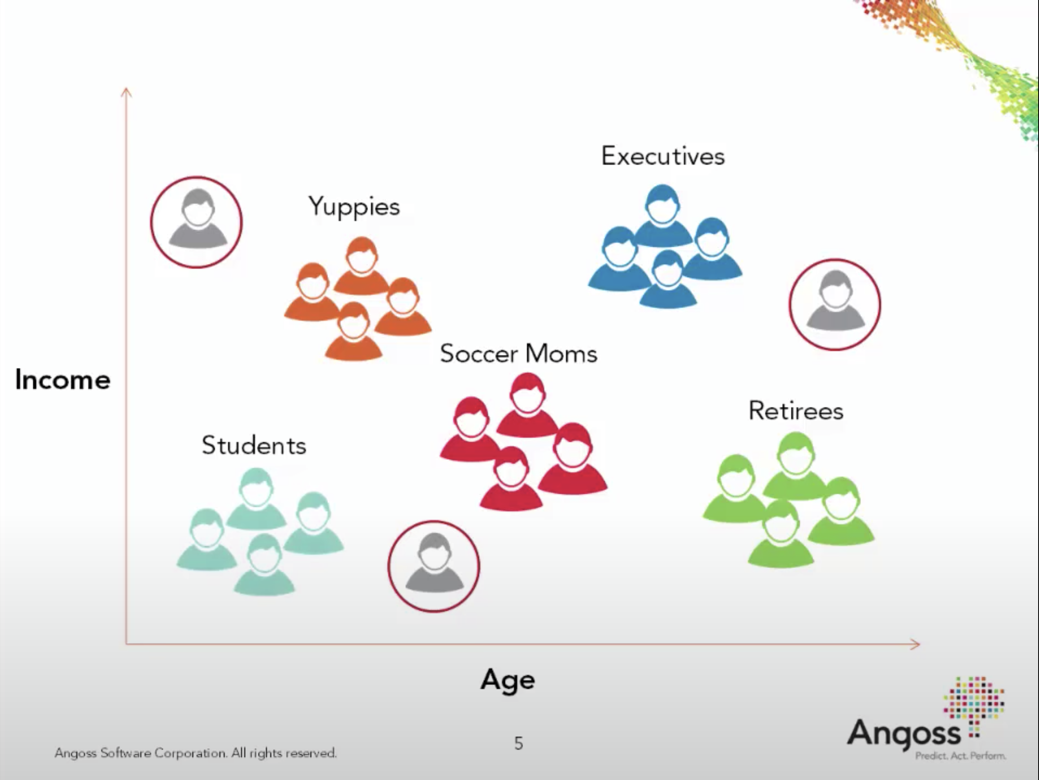
KMEAN DÙNG ĐỂ LÀM GÌ
WITH STATS:
Hiển thị tiến trình khôi phục dưới dạng phần trăm. Thông số này có thể tùy chỉnh để xuất hiện theo từng mức phần trăm (ví dụ: STATS = 5 hiển thị cứ mỗi 5%).
WITH STANDBY:
STANDBY giữ cơ sở dữ liệu ở trạng thái chỉ đọc sau khi áp dụng mỗi bản log, cho phép người dùng kiểm tra dữ liệu trước khi tiếp tục khôi phục các log khác.
File undo: Lưu trữ các thay đổi chưa được hoàn tất trong quá trình khôi phục để có thể hoàn nguyên (rollback) khi cần thiết.

Slide 6

CÁC LOẠI HÌNH RESTORE
KHÁI NIỆM
GIỚI THIỆU VỀ RFM

Slide 7
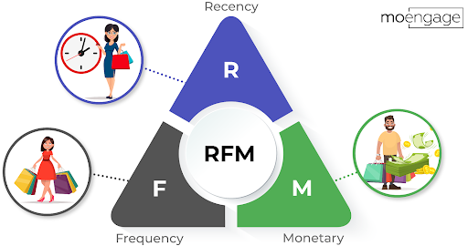
Mô hình RFM là gì ?
Mô hình RFM (Recency, Frequency, Monetary) là một công cụ phân loại và phân tích khách hàng dựa trên ba yếu tố chính: Recency (thời gian mua hàng gần đây), Frequency (Tần suất mua hàng), và Monetary (Giá trị tiêu dùng). Mô hình này giúp doanh nghiệp hiểu rõ hơn về hành vi mua sắm của khách hàng và tập trung hơn vào nhóm khách hàng có tiềm năng cao nhất để giữ và phát triển.
Thực hiện Full Backup định kỳ (hằng ngày hoặc hằng tuần) để luôn có bản sao lưu đầy đủ của cơ sở dữ liệu, giúp khôi phục hệ thống về trạng thái tại thời điểm sao lưu.
RESTORE DATABASE [DatabaseName]
FROM DISK = 'C:\Backup\database_full.bak'
WITH RECOVERY
Hình 1.1 Mô hình RFM

Slide 8

Recency (Thời gian mua hàng gần nhất)
Recency trong mô hình RFM là thước đo thời gian từ lần mua hàng gần nhất của khách hàng. Đây là một yếu tố quan trọng để đánh giá mức độ tương tác gần nhất của khách hàng với doanh nghiệp.
Thực hiện Full Backup định kỳ (hằng ngày hoặc hằng tuần) để luôn có bản sao lưu đầy đủ của cơ sở dữ liệu, giúp khôi phục hệ thống về trạng thái tại thời điểm sao lưu.
RESTORE DATABASE [DatabaseName]
FROM DISK = 'C:\Backup\database_full.bak'
WITH RECOVERY

Slide 9

Frequency (Tần suất mua hàng)
Frequency đo số lần mua hàng của khách trong một khoảng thời gian nhất định, đánh giá mức độ tương tác lặp lại của khách hàng với doanh nghiệp. Một khách hàng được coi là quan trọng và có giá trị cao nếu họ mua hàng thường xuyên hơn. Ví dụ, một khách hàng mua hàng mỗi tháng sẽ có mức Frequency cao hơn so với một khách hàng chỉ mua hàng một lần trong năm.
Thực hiện Full Backup định kỳ (hằng ngày hoặc hằng tuần) để luôn có bản sao lưu đầy đủ của cơ sở dữ liệu, giúp khôi phục hệ thống về trạng thái tại thời điểm sao lưu.
RESTORE DATABASE [DatabaseName]
FROM DISK = 'C:\Backup\database_full.bak'
WITH RECOVERY
Tần suất mua hàng là yếu tố quan trọng trong mô hình RFM

Slide 10
Frequency (Tần suất mua hàng)
Khách hàng thường xuyên: Mua hàng với tần suất cao trong một khoảng thời gian nhất định. Đây là nhóm khách hàng quan trọng và có tiềm năng mang lại doanh thu lớn.
Khách hàng định kỳ: Mua hàng với tần suất ổn định trong một khoảng thời gian nhất định, không quá thường xuyên. Đây là nhóm khách hàng có thể duy trì sự ổn định.
Khách hàng ngẫu nhiên: Mua hàng không đều đặn, không có tần suất cụ thể. Đây là nhóm khách hàng khá khó dự đoán và cần quan tâm để tăng cường tương tác.
Khách hàng không thường xuyên: Mua hàng rất ít lần hoặc không mua hàng trong một thời gian dài. Với nhóm khách hàng không phải ưu tiên tiếp thị, và có thể yêu cầu nỗ lực đặc biệt để thúc đẩy họ tăng tần suất mua hàng.
Thực hiện Full Backup định kỳ (hằng ngày hoặc hằng tuần) để luôn có bản sao lưu đầy đủ của cơ sở dữ liệu, giúp khôi phục hệ thống về trạng thái tại thời điểm sao lưu.
RESTORE DATABASE [DatabaseName]
FROM DISK = 'C:\Backup\database_full.bak'
WITH RECOVERY

Slide 11

Monetary (Giá trị tiền mỗi lần mua hàng)
Trong mô hình RFM, Monetary đo giá trị tiền hoặc giá trị đơn hàng mà khách hàng đã chi tiêu cho mỗi lần mua hàng, thể hiện mức độ giá trị mà khách hàng mang lại cho doanh nghiệp. Giá trị tiền được đo bằng tổng số tiền mà khách hàng đã chi trả hoặc tổng giá trị đơn hàng mỗi lần giao dịch.
Thực hiện Full Backup định kỳ (hằng ngày hoặc hằng tuần) để luôn có bản sao lưu đầy đủ của cơ sở dữ liệu, giúp khôi phục hệ thống về trạng thái tại thời điểm sao lưu.
RESTORE DATABASE [DatabaseName]
FROM DISK = 'C:\Backup\database_full.bak'
WITH RECOVERY

Slide 12
Monetary (Giá trị tiền mỗi lần mua hàng)
Monetary phân loại khách hàng thành các nhóm khác nhau:
Khách hàng có giá trị cao: Chi tiêu nhiều tiền trong mỗi lần mua hàng, đóng góp lớn vào doanh thu của doanh nghiệp. Đây là nhóm khách hàng quan trọng và cần được tạo điều kiện thuận lợi để duy trì mức chi tiêu cao.
Khách hàng có giá trị trung bình: Chi tiêu một số tiền vừa phải trong mỗi lần mua hàng. Đây là nhóm khách hàng có tiềm năng phát triển và có thể tăng giá trị bằng cách tăng cường tương tác và tiếp thị.
Khách hàng có giá trị thấp: Chi tiêu ít tiền trong mỗi lần mua hàng. Đây là nhóm khách hàng có thể không mang lại lợi nhuận lớn cho doanh nghiệp và có thể cần nỗ lực để tăng cường giá trị mỗi giao dịch.
Thực hiện Full Backup định kỳ (hằng ngày hoặc hằng tuần) để luôn có bản sao lưu đầy đủ của cơ sở dữ liệu, giúp khôi phục hệ thống về trạng thái tại thời điểm sao lưu.
RESTORE DATABASE [DatabaseName]
FROM DISK = 'C:\Backup\database_full.bak'
WITH RECOVERY

Slide 13
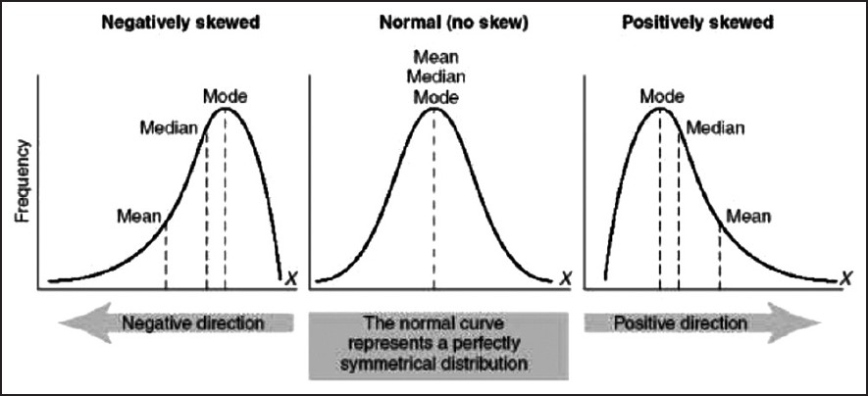
Sknewness
Skewness đề cập đến sự biến dạng hoặc sự bất đối xứng trong đường cong hình chuông đối xứng hoặc phân phối chuẩn trong một tập dữ liệu. Nếu đường cong dịch chuyển sang trái hoặc sang phải, nó được gọi là bị lệch.
Thực hiện Full Backup định kỳ (hằng ngày hoặc hằng tuần) để luôn có bản sao lưu đầy đủ của cơ sở dữ liệu, giúp khôi phục hệ thống về trạng thái tại thời điểm sao lưu.
RESTORE DATABASE [DatabaseName]
FROM DISK = 'C:\Backup\database_full.bak'
WITH RECOVERY

Slide 14
Sknewness
Lý do dung sknewness
Đánh Giá Phân Phối: Giúp xác định tính đối xứng của dữ liệu.
Kiểm Tra Giả Định: Xác minh xem dữ liệu có phân phối chuẩn hay không.
Hỗ Trợ Ra Quyết Định: Cung cấp thông tin cho mô hình dự đoán.
Phát Hiện Giá Trị Ngoại Lai: Chỉ ra sự hiện diện của outliers.
Cải Thiện Mô Hình: Hỗ trợ biến đổi dữ liệu để gần với phân phối chuẩn.
Thực hiện Full Backup định kỳ (hằng ngày hoặc hằng tuần) để luôn có bản sao lưu đầy đủ của cơ sở dữ liệu, giúp khôi phục hệ thống về trạng thái tại thời điểm sao lưu.
RESTORE DATABASE [DatabaseName]
FROM DISK = 'C:\Backup\database_full.bak'
WITH RECOVERY

Slide 15
Transformation
Các dạng trans:
log transformation
square root transformation
box-cox transformation
cube root transformation
Thực hiện Full Backup định kỳ (hằng ngày hoặc hằng tuần) để luôn có bản sao lưu đầy đủ của cơ sở dữ liệu, giúp khôi phục hệ thống về trạng thái tại thời điểm sao lưu.
RESTORE DATABASE [DatabaseName]
FROM DISK = 'C:\Backup\database_full.bak'
WITH RECOVERY

Slide 16
DEMO
Full Backup là bản sao lưu toàn bộ cơ sở dữ liệu tại một thời điểm cụ thể, chứa tất cả dữ liệu, bao gồm cấu trúc, bảng, chỉ mục và các đối tượng khác. Đây là loại sao lưu cơ bản và thường được sử dụng làm cơ sở cho các sao lưu khác như Differential Backup và Transaction Log Backup

